Slide 1
類神經網路期末報告
Group 7
工科所 R04525102 張哲瑜
資管所 R05725003 葉文傑

Slide 2
大綱
使用工具
資料集
資料前處理
使用方法
最終結果

Slide 3
使用工具
R 語言
用於 Time series data 清理
Python 3.0
演算法實作

Slide 4
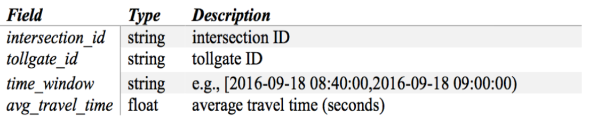
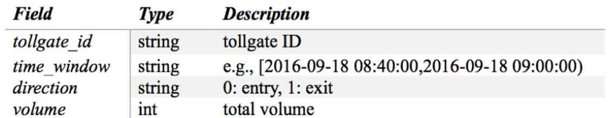
資料集
使用附件的 python script 來將資料轉換成以下格式：
Travel Time
Volume

Slide 5
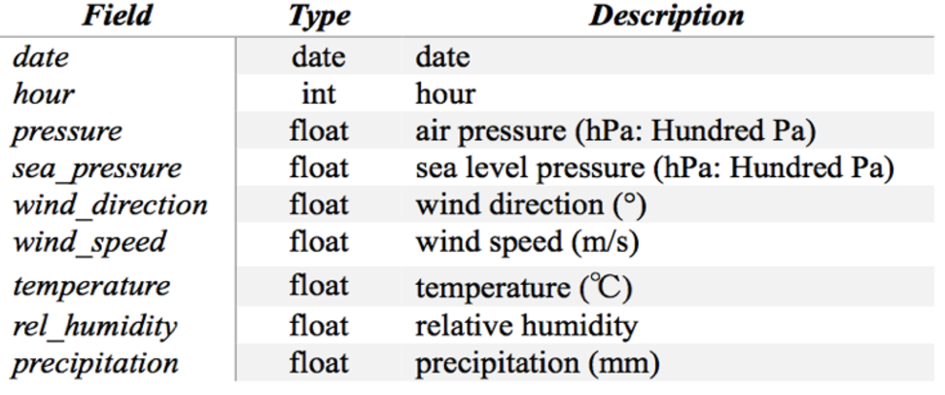
資料集
Weather Data

Slide 6
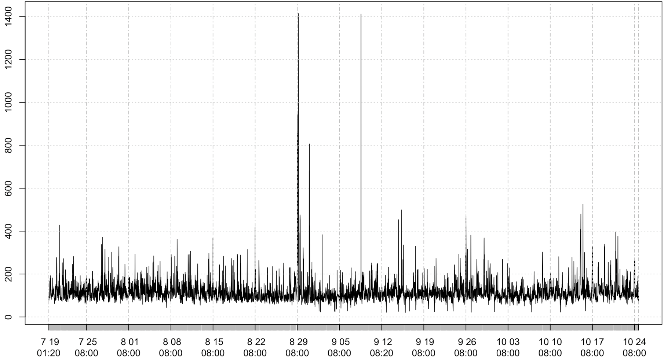
資料前處理
Travel time，intersection A, tollgate 3
離群值清理：
資料中存在有極端值，容易影響預測準確度需剔除。

Slide 7
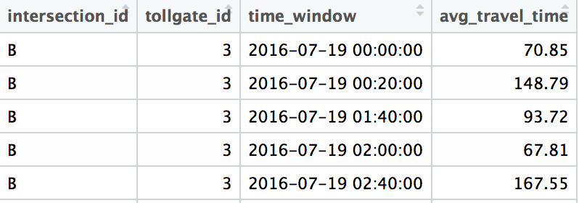
資料前處理
內插法補值：
原本的資料中有大量的缺值，常導致時間序列不連貫。 ex: 7-19 01:40 前有缺值。
使用皮爾森相關係數來加入天氣資料，但效果有限。

Slide 8
方法(ARIMA)
以 ARIMA (自動回歸整合移動平均模型) 方法為依歸。
訓練資料不考慮全部時間區段來訓練，只取每天同測試資料的時段08:00~10:00, 17:00~19:00 來訓練模型。
固定路線後，時間序列中把 Window設定成一星期。
舉例來說，找出 Oct. 18 之前每週的 08:00的時間當成歷史資料， Oct. 18 08:00當成預測的資料。

Slide 9
方法(RANDOM FOREST)
在機器學習中，隨機森林是一個包含多個決策樹的分類器，並且其輸出的類別是由個別樹輸出的類別的眾數而定。
使用Python Library - sklearn中的RandomForestRegressor
Target 為Travel Time
Data (Feature)則採用天氣、風速、溫度
Pressure | sea_pressure | wind_direction | wind_speed | Temperature

Slide 10
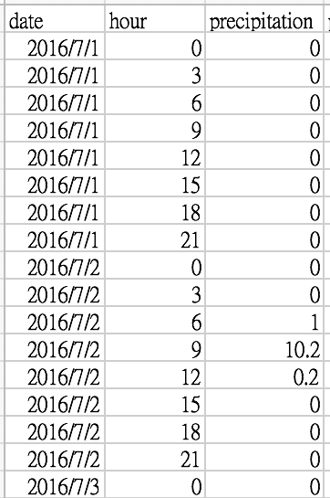
方法(RANDOM FOREST)
沒有選擇的Data (Feature)
Rel_humidity (濕度)
Precipitaion (降雨量)
嘗試過的Data (Feature)
WeekDay / Weekend
Morning/ Afternoon / Night
特徵正規化

Slide 11
討論
Cleaning Data
Data Sparse (ARIMA)
Overfitting (Random Forest、Extra Forest)
(只放Testing的data points比 Training+ Testing好)
也可能是因為日期較近比較有影響
Feature Selection

Slide 12
多種方法表現比較
方法名稱 | 使用資料 | Travel time MAPE | 備註
ARIMA | Travel time data | 0.1893~0.2021 | 最快、最穩
LSTM | Travel time data | 0.2007 | 訓練速度太慢
Xgboost | Travel time data + Weather data | 0.2335 | 參數調整複雜
Random Forest (R) | Travel time data + Weather data | 0.2235 | 參數調整複雜
Random Forest (Python) | Travel time data + Weather data | 0.2249 | 參數調整複雜
Extra Trees | Travel time data + Weather data | 0.2091 | 參數調整複雜

Slide 13
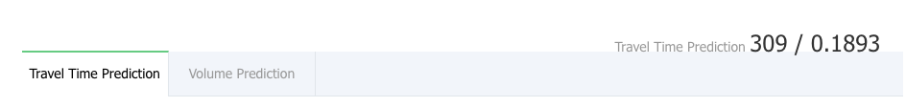
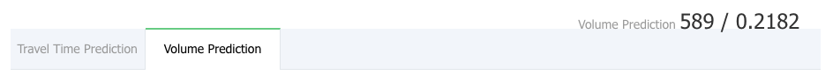
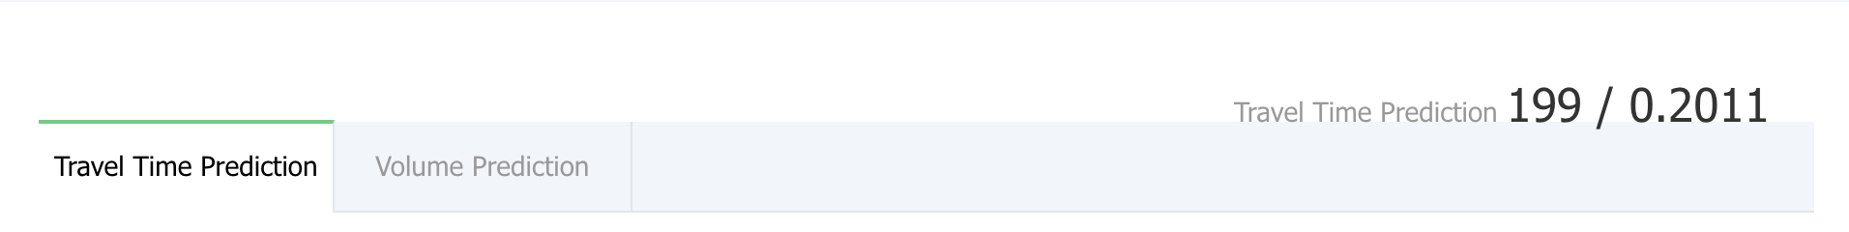
最終結果(Phase1、phase2)

Slide 14
最終結果(Phase1、phase2)
Phase 1 | Mid | Final
Task 1 | 0.2239 | 0.1893
Task 2 | 0.2182 | 0.2182
Phase 2 | Mid | Final
Task 1 | - | 0.2011
Task 2 | - | 0.3636

Slide 15
Thank YOU! ☺

